Slide 1
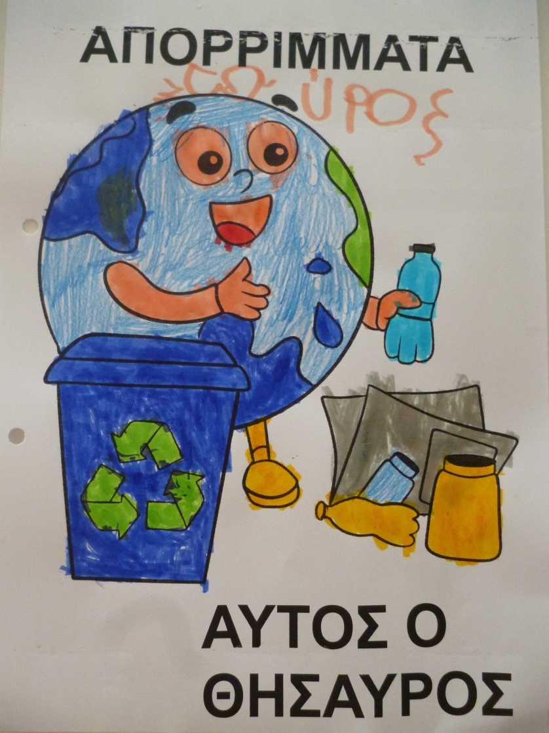
ΘΕΜΑΤΙΚΗ ΠΡΟΣΕΓΓΙΣΗ

Slide 2
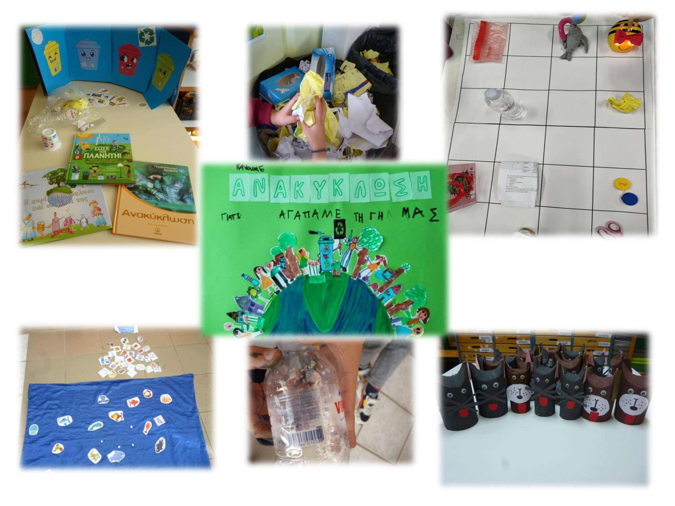

Slide 3
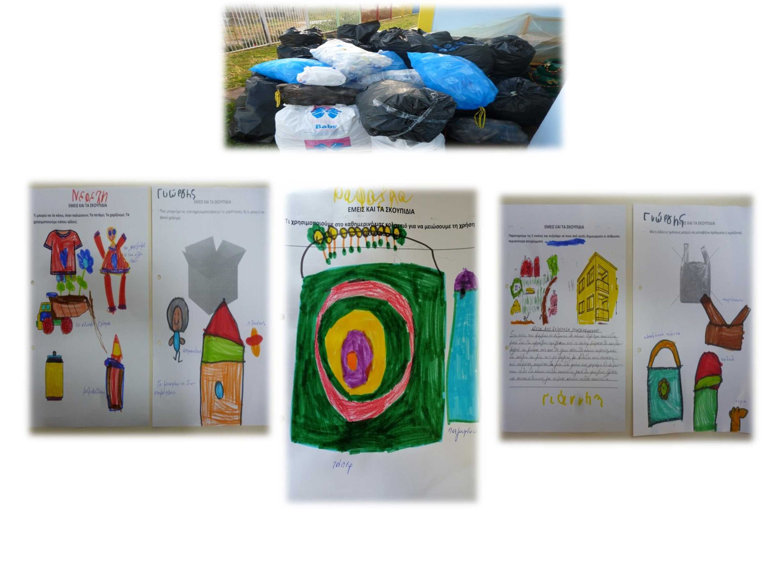
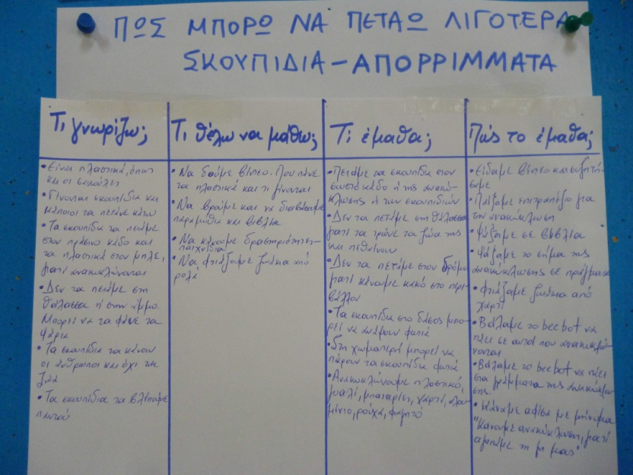

Slide 4
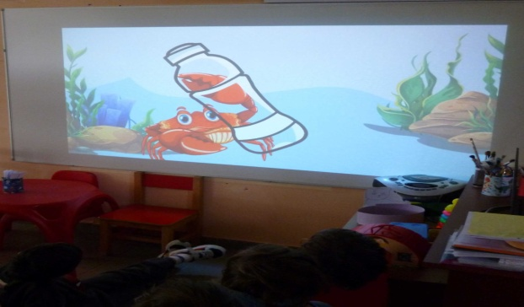
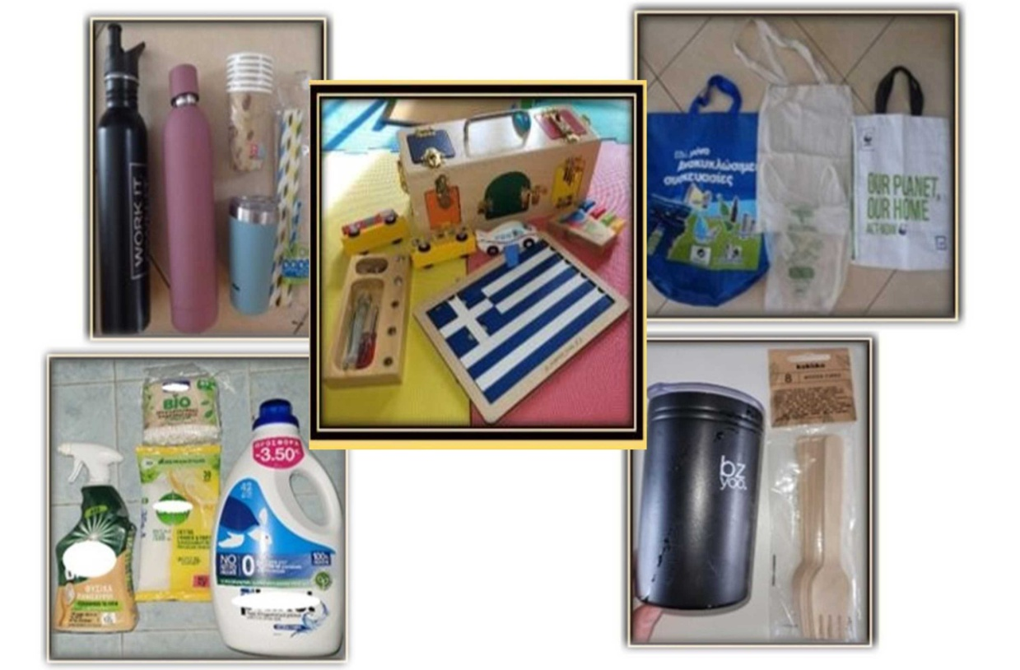
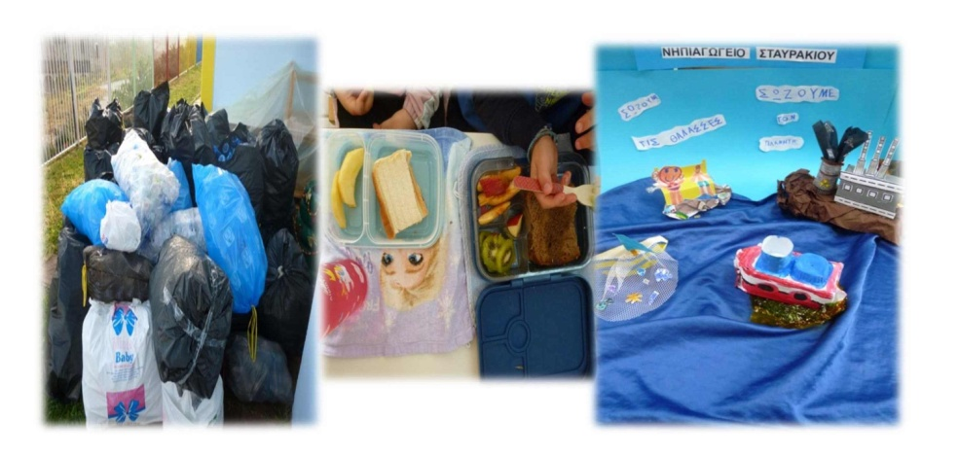
ΣΥΝΕΡΓΑΣΙΑ ΜΕ ΤΑ CLEVER PLASTIC SCHOOLS
ΕΜΠΝΕΥΣΗ,ΔΙΕΡΕΥΝΗΣΗ,ΔΡΑΣΗ

Slide 5
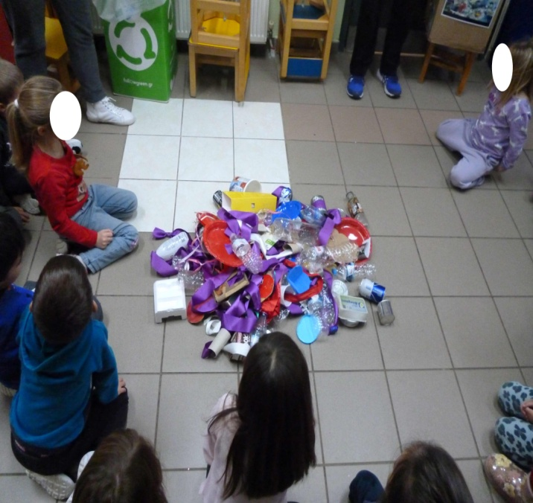
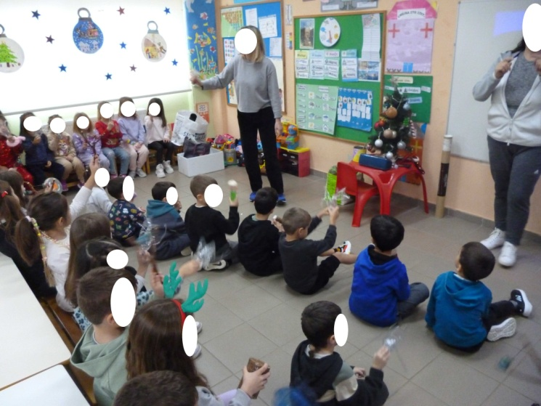
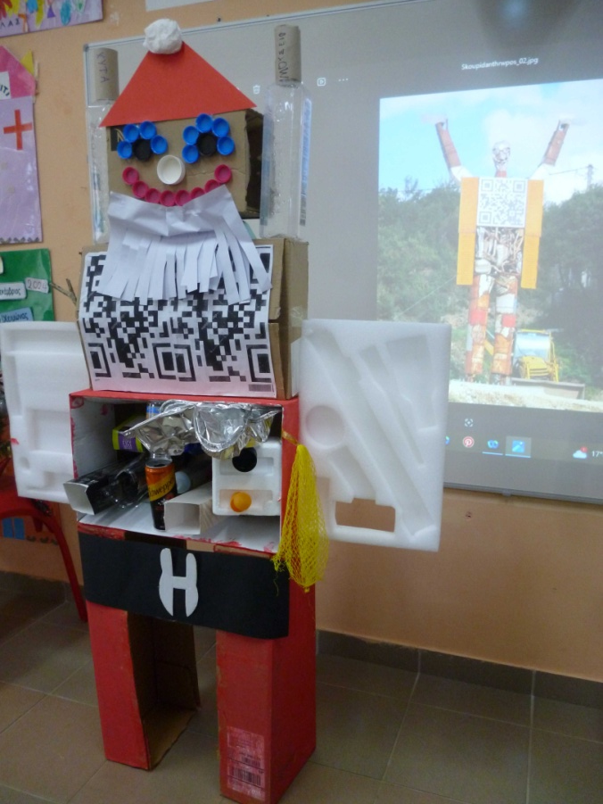
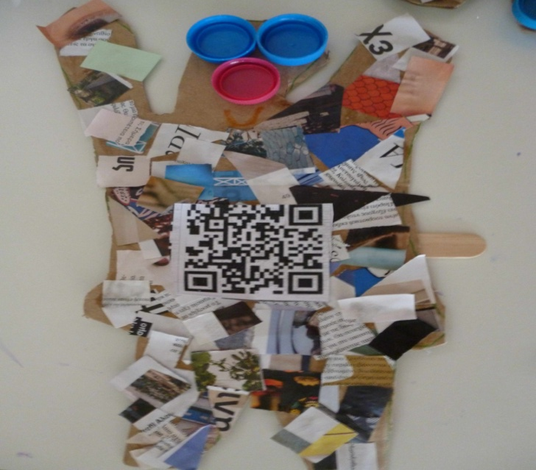
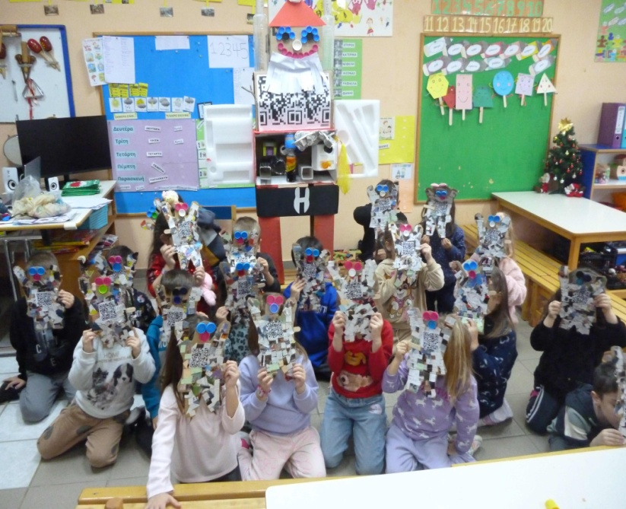
ΣΥΝΕΡΓΑΣΙΑ ΜΕ ΤΟ ΚΕΠΕΑ ΠΡΑΜΑΝΤΩΝ

